Slide 1
Dorpsontwikkelingsplan Kessel 2025
21 juni 2016
Stichting Dorpsoverleg Kessel

Slide 2
Agenda
Welkom Gerald Driessen Voorzitter Dorpsoverleg Kessel
Proces DOP Kessel 2025 Francien van Kessel Dagvoorzitter
Dorps enquête
Dorpsgesprekken
Thema’s
Ambassadeurs
Sociale pijler Ger de Vlieger
Fysieke pijler Gabor Kovacs
Economische Pijler Peter van de Pas
Werkgroepen Allen
Prioriteiten/ projecten

Slide 3
Welkom: Kessel is in beweging…. Gerald Driessen
Herbouw Kasteel De Keverberg
Kansen als cultuur-historisch dorp
Vergrijzing en ontgroening slaan toe
Gemeente Peel en Maas gooit “de wissels om”
Het Dorpsontwikkelingsplan (DOP) geeft kaders aan

Slide 4
Dorpsontwikkelingsplan Kessel 2025 Francien van Kessel
Stuurgroep DOP Kessel 2025
Veertigtal Klankbordleden
Waarom doet deze groep dit en wie zijn wij?
Wat is het droombeeld van Kessel in 2025?
Missie: Bruggenbouwers die samen werken aan een leefbaar en toekomstbestendig Kessel
Visie: Wat is ons droombeeld over Kessel in 2025?

Slide 5
Als je in 2025 aan Kessel denkt…
Buurdorpen bij Kessel betrekken
Toerisme
Hoger winkelaanbod
Beter benutten van de Maas
Echte Maasboulevard
Gastvrije horeca
Versterkt Verenigingsleven
Aantrekkelijk voor jonge gezinnen
Behoud historisch karakter
Alle neuzen in dezelfde richting
Samenwerking verenigingen
Kessel verhippen
Entree van het dorp veranderen

Slide 6
Dorps enquête Doelstelling
De dorps enquête geeft informatie over:
Omvang en demografische analyse
Leefbaarheid: Hoe ervaart de Kesselnaar zijn omgeving?
Burgerschap: Wat wil de Kesselnaar doen voor zijn omgeving?
Zes dorpsgesprekken, samen gebracht onder drie pijlers, met specifieke projecten
Uitwerking gaat nu beginnen. Daarbij hebben wij jullie hulp nodig!

Slide 7
Het resultaat ….
Dorpsoverleg Kessel
(Dorpsontwikkelingsplan
Kessel 2025)
Werkgroep Communicatie & PR
Geert van Bergen
Thema
Accommodaties en voorzieningen
Thema
Ondernemerschap, recreatie en toerisme
Thema
Welzijn en zorg
Thema
Verenigingen, stichtingen en vrijwilligers
Thema
Infrastructuur, openbaar gebied en natuur
Thema
Wonen en woonomgeving
Professionele Dorpsondersteuner
Inge Hanssen
Waarnemend bestuur:
Voorzitter: Gerald Driessen
Secr./Penn: Ger de Vlieger
Bestuursleden: Inge Hanssen
Wim Hendriks
Economische pijler
Peter van de Pas
Sociale pijler
Ger de Vlieger
Fysieke pijler
Gabor Kovacs
Projecten
Projecten
Projecten

Slide 8
Uitwerking van de Sociale Pijler Ger de Vlieger
Doel:
Bijdragen aan een prettig en goed woon- en leefklimaat voor alle inwoners van Kessel en Kessel Eik, waar men zolang mogelijk zelfstandig kan blijven wonen
Werkwijze:
Samenwerking en krachten bundelen
Ontwikkeling nieuwe activiteiten en voorzieningen
Zorgen voor faciliteiten (kennis, financiën en ondersteuning)
Hoe kunnen jullie ons hierbij helpen?

Slide 9
Uitwerking van de fysieke pijler Gabor Kovacs
Doel:
Bijdragen aan het levensloopbestendig kunnen blijven wonen in een vertrouwd en veilig Kessel
Werkwijze:
Zorgen voor een juiste balans tussen woningvraag en woning aanbod
Onderzoek naar verkeersveiligheid en parkeermogelijkheden in het dorp
Hoe kunnen jullie ons hierbij helpen?

Slide 10
Uitwerking van de Economische Pijler Peter van de Pas
Doel:
Zorgen voor juiste en exploitabele accommodaties en voorzieningen qua aantal en omvang voor verenigingen, stichtingen en inwoners
Hoe kunnen wij als ondernemers in Kessel optimaal profiteren van het “Merk Kessel”?
Werkwijze:
Maak een integraal accommodatie plan voor Kessel en Kessel Eik in 2025
Geef antwoord op de vraag hoe we Kessel op de kaart willen zetten. Hoe willen wij ons profileren? Welke uitstraling willen wij Kessel geven?
Vorm een werkgroep met breed draagvlak bij verenigingen, stichtingen en ondernemers
Hoe kunnen jullie ons hierbij helpen?

Slide 11
Projecten in uitvoering!
 | Investeringen (K€) Eenmalig |  |  |  |  | Exploitatie(K€) Jaarlijks
Project | Kosten | Financiering |  |  |  | Kosten | Financiering
 |  | Kernen Inwoners/ Onderne-mers | Gemeente Peel en Maas | Provincie | Derden Fondsen |  | Kernen Inwoners/ Onderne-mers | Gemeente Peel en Maas | Derden Fondsen
Vitaler K-KE: - Dorpsondersteuner - Maatjesproject - Hulp in huishouding | 59 | 10 | 15 | 29 | 5 | 44 | 9 | 35
Branding en Buurtplein Kessel-Kessel eik | 25.5 | 2.5 | 13 |  | 10 | 6 | 6
Bloeiend Kessel | 10.6 | 5.3 | 5.3 |  |  | 0.75 | 0.75
Promotiefonds |  |  |  |  |  | 15 | 12.5 | 2.5
Totaal | 95.1 | 17.8 | 33.3 | 29 | 15 | 65.75 | 28.25 | 37.5 | 0

Slide 12
Samenvatting Francien van Kessel
Eerste stap naar het behouden van een leefbaar en toekomstbestendig Kessel en Kessel Eik is gezet
Het Dorpsontwikkelingsplan Kessel 2025 geeft hiervoor een richting aan
Niet alleen een visie over hoe Kessel er uit moet zien wordt neergelegd, maar ook plannen en concrete projecten worden benoemd
Voor de uitvoering hiervan is een organisatie neergezet, die nog ingevuld moet worden
Het Dorpsoverleg Kessel vraagt aan jullie hulp om samen projecten op te pakken en te implementeren. Géén lange verhalen, maar gewoon gaan doen. Daar hebben wij jullie hulp bij nodig.

Slide 13
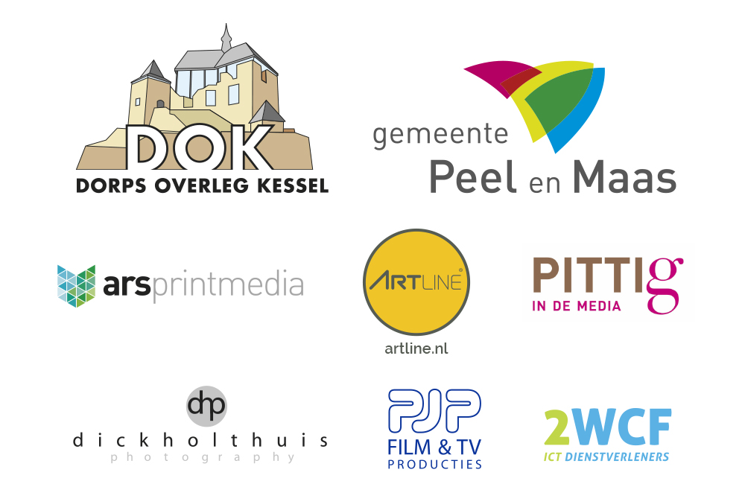
Bedankt!

